Slide 1

ESTRUCTURA DE SOFTWARE:
“N CAPAS”
FERNANDO SANDOVAL JR.
LUIS FERNANDO RODRIGUEZ.
IDGS 7-3

Slide 2
TABLA DE CONTENIDO
PÁGINA 1
DESCRIPCIÓN GENERAL
PÁGINA 2
VENTAJAS O BENEFICIOS
PÁGINA 3
DESVENTAJAS
PÁGINA 4
CARACTERÍSTICAS
PORQUÉ ES IMPORTANTE?
PÁGINA 5
PÁGINA 6
HERRAMIENTAS
PÁGINA 7
DIAGRAMAS
PÁGINA 8
CONCLUSIÓN

Slide 3
DESCRIPCIÓN GENERAL
#1
La programación por capas es una arquitectura cliente-servidor en el que el objetivo primordial es la separación de la lógica de negocios de la lógica de diseño; un ejemplo básico de esto consiste en separar la capa de datos de la capa de presentación al usuario.
La arquitectura basada en capas se enfoca en la distribución de roles y responsabilidades de forma jerárquica proveyendo una forma muy efectiva de separación de responsabilidades. El rol indica el modo y tipo de interacción con otras capas, y la responsabilidad indica la funcionalidad que está siendo desarrollada.

Slide 4

VENTAJAS / BENEFICIOS
01
02
03
04
#2
Portabilidad entre la nube y entornos locales, y entre plataformas en la nube.
Menor curva de aprendizaje para la mayoría de los desarrolladores
Evolución natural desde el modelo de aplicaciones tradicional.
Abiertas a entornos heterogéneos (Windows o Linux)

Slide 5

DESVENTAJAS
01
02
03
04
#3
A veces no se logra la contención del cambio y se requiere una cascada de cambios en varias capas.
Trabajo innecesario por parte de capas más internas o redundante entre varias capas.
Dificultad de diseñar correctamente la granularidad de las capas.
Pérdida de eficiencia.

Slide 6
CARACTERÍSTICAS
#4
Presenta el sistema al usuario, le comunica la información y captura la información del usuario en un mínimo de proceso. También es conocida como interfaz gráfica.
Capa de presentacion
Es donde residen los programas que se ejecutan, se reciben las peticiones del usuario y se envían las respuestas tras el proceso. Se denomina capa de negocio porque es aquí donde se establecen todas las reglas que deben cumplirse.
Capa de negocios
Es donde residen los datos y es la encargada de acceder a los mismos. Está formada por uno o más gestores de bases de datos que realizan todo el almacenamiento de datos, reciben solicitudes de almacenamiento o recuperación de información desde la capa de negocio.
Capa de datos

Slide 7
PORQUÉ ES IMPORTANTE?
#5
Mejoras en las posibilidades de mantenimiento. Debido a que cada capa es independiente de la otra los cambios o actualizaciones pueden ser realizados sin afectar la aplicación como un todo.

Slide 8
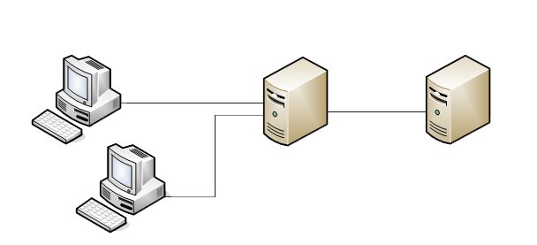
DIAGRAMA
#6

Slide 9
CONCLUSIÓN
#7
La arquitectura en n-capas hace más fácil el desarrollo de aplicaciones en la web, permite que cada componente pueda ser desarrollado en un distinto lenguaje el cual le hace independiente de cada uno, esto otorga una fácil administración ya sea en seguridad, en mantenimiento y eficiencia, siendo una arquitectura donde una aplicación puede mejorar su desempeño.

